Slide 1
Hintergrund Verantwortung der Reisebranche

Slide 2


Verantwortung der Reisebranche

Slide 3
Menschenrechte im Tourismus
UN Leitprinzipien für Wirtschaft und Menschenrechte (2011)
3 Säulen
  1. Staatliche Schutzplicht
  2. Unternehmerische Achtungspflicht / "due diligence"
  3. Zugang zu Abhilfe / Beschwerden / Sanktionen
Kinderschutz ist ein Teil menschenrechtlicher Verantwortung

Slide 4
Menschenrechtliche Sorgfaltspflicht für Unternehmen
– Internationale und nationale Richtlinien
Was wird auf internationaler und nationaler Ebene bereits unternommen, um Kinder, insbesondere vor sexueller Ausbeutung auf Reisen und im Tourismus, zu schützen?

Slide 5
Allgemeine Erklärung der Menschenrechte (AEMR)
Die AEMR wurde am 10.12.1948 von den Vereinten Nationen verabschiedet
Enthält insgesamt 30 Artikel zum Schutz der Menschenrechte
Insgesamt haben 192 Länder die Menschenrechtserklärung anerkannt
Wurde durch die Ergänzung des UN-Zivilpakt und UN-Sozialpakt von 1966 rechtlich bindend

Slide 6
UN Kinderrechtskonvention
1989 wurde die Kinderrechtskonvention von der UN verabschiedet
Erste Konvention speziell zum Schutz von Kindern
Die Konvention besteht aus insgesamt 54 Artikeln
Mittlerweile haben alle Nationen, bis auf die USA, die Konvention anerkannt

Slide 7
UN Kinderrechtskonvention
Zu dem Schulungskontext passen insbesondere Artikel 32, 34, 35 und 36:
“Die Vertragsstaaten erkennen das Recht des Kindes an, vor wirtschaftlicher Ausbeutung geschützt und nicht zu einer Arbeit herangezogen zu werden, die Gefahren mit sich bringen, die Erziehung des Kindes behindern oder die Gesundheit des Kindes oder seine körperliche, geistige, seelische, sittliche oder soziale Entwicklung schädigen könnte […] Die Vertragsstaaten verpflichten sich, das Kind vor allen Formen sexueller Ausbeutung und sexuellen Missbrauchs zu schützen[…] Die Vertragsstaaten treffen alle geeigneten innerstaatlichen, zweiseitigen und mehrseitigen Maßnahmen, um die Entführung und den Verkauf von Kindern sowie den Handel mit Kindern zu irgendeinem Zweck und in irgendeiner Form zu verhindern[…] Die Vertragsstaaten schützen das Kind vor allen sonstigen Formen der Ausbeutung, die das Wohl des Kindes in irgendeiner Weise beeinträchtigen[…]“ (CRC, 1989)

Slide 8

Richtlinien für Unternehmen
Sustainable Development Goals (SDGs)
eliminate all forms of violence against girls (Ziel 5.2)
secure the prohibition and elimination of the worst forms of child labour by 2025 (Ziel 8.7)
end abuse, exploitation, trafficking and all forms of violence against and torture of children (Ziel 16.2)
Notes:
Für alle Unternehmen - jeder Branche und weltweit - gelten die Sustainable Development Goal (SDGs) der UN. Mit 17 Zielen soll bis 2030 eine nachhaltige Entwicklung ermöglicht werden.
Sexuelle Ausbeutung ist hierbei in 3 Zielen genannt und relevant. Das ist, verglichen mit anderen Richtlinien, sehr häufig genannt und gut eingebunden.
eng verbunden mit der Agenda 2030 und den Sustainable Development Goals sind die UN Leitprinzipien für Wirtschaft und Menschenrechte...

Slide 9
UN Children‘s Rights and Business Principles
UNICEF und der UN Global Compact haben die UN Children`s Rights and Business Principles entwickelt
Ziel: die 10 Leitprinzipien sollen Unternehmen eine Richtline liefern, mit der sie Kinderschutzmaßnahmen in ihr Arbeitsgeschäft integrieren können
Hier finden Sie die UN Children’s Rights and Business Principles https://resourcecentre.savethechildren.net/node/5717/pdf/5717.pdf.

Slide 10

Richtlinien für Unternehmen im Tourismus
Global Code of Ethics for Tourism
Artikel 2:
Artikel 2.2 „[…] insbesondere die individuellen Rechte der sensibelsten Gruppen, vor allem der Kinder, […] sollten gefördert werden […].“
Artikel 2.3 „ die sexuelle Ausbeutung, besonders bei Kindern, widerspricht den grundlegenden Zielen des Tourismus und ist die Verneinung des Tourismus; als solche sollte sie in Übereinstimmung mit dem Völkerrecht und in Zusammenarbeit aller betroffenen Länder energisch bekämpft und […] bestraft werden […].“
Notes:
Speziell im Tourismus ist der Global Code of Ethics wichtig und benennt auch konkret sexuelle Ausbeutung von KIndern wie hier in Artikel 2 zu sehen ist.

Slide 11
Lieferkettengesetz
2020 hat die Bundesregierung ein Monitoring durchgeführt, um zu überprüfen, wie viele Unternehmen ihrer Sorgfaltspflicht laut Nationaler Aktionsplan Wirtschaft und Menschenrechte (NAP) nachkommen
Das Ergebnis: nur 13-17% der Unternehmen setzen freiwillig Maßnahmen um
Dies hat zu der Erkenntnis geführt, Freiwilligkeit allein scheint nicht ausreichend zu sein
Am 11.06.2021 hat die Regierung das Lieferkettengesetz beschlossen.

Slide 12

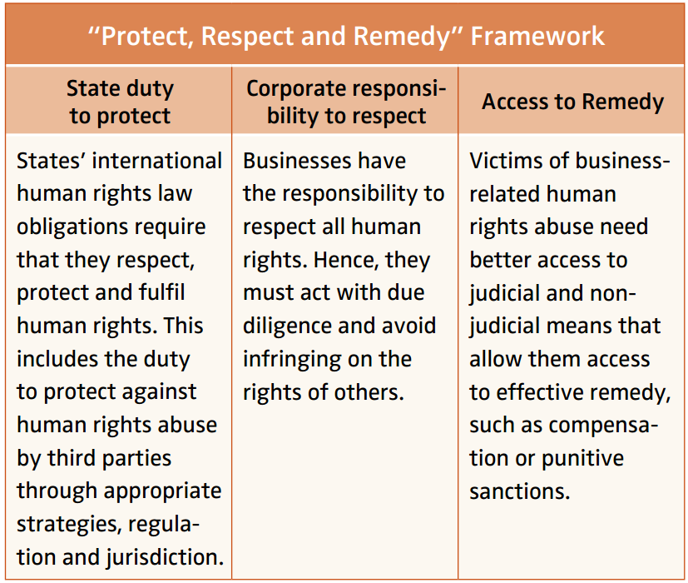
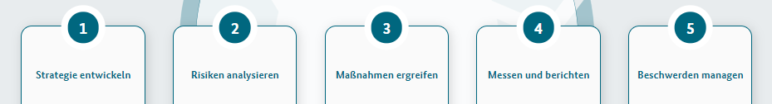
Handlungsrahmen für Unternehmen
UN Leitprinzipien für Wirtschaft und Menschenrechte (UNGP)
Due Diligence (Sorgfaltspflicht)
Sorgfaltsstrategie, die
die möglichen und tatsächlichen Folgen der Unternehmenstätigkeit auf die Menschenrechte identifiziert
MR-Verletzungen vorbeugt und
angemessene Strategien zum Schutz entwickelt
Weitere Informationen für Tourismusunternehmen: www.humanrights-in-tourism.net
Notes:
Wie können Unternehmen Menschenrechte beachten/ umsetzen?
2011: Die Leitprinzipien der UNO zu Wirtschaft und Menschenrechten verabschiedet. Im Wesentlichen bieten sie einen Rahmen für grundlegende Überlegungen zu den Bemühungen des Privatsektors um die Menschenrechte. = UN Guiding Principles on Business and Human Rights (UNGPs)
Im Tourismus: Unterstützung für Unternehmen zur menschenrechtlichen Sorgfaltspflicht durch den Roundtable Human Rights in Tourism
Multi-Stakeholder-Initiative, mit UN-Leitprinzipien als Grundlage
Austausch, Netzwerk, gemeinsame Projekte, Lernprozess
Materialien, Unterstützungsangebote, Tools auf der Webseite www.humanrights-in-tourism.net
Mitgliedschaft ist offen für alle Akteure, die sich mit den Prinzipien des RT identifizieren und sich zu menschenrechtlicher Sorgfaltspflicht verpflichten.

Slide 13
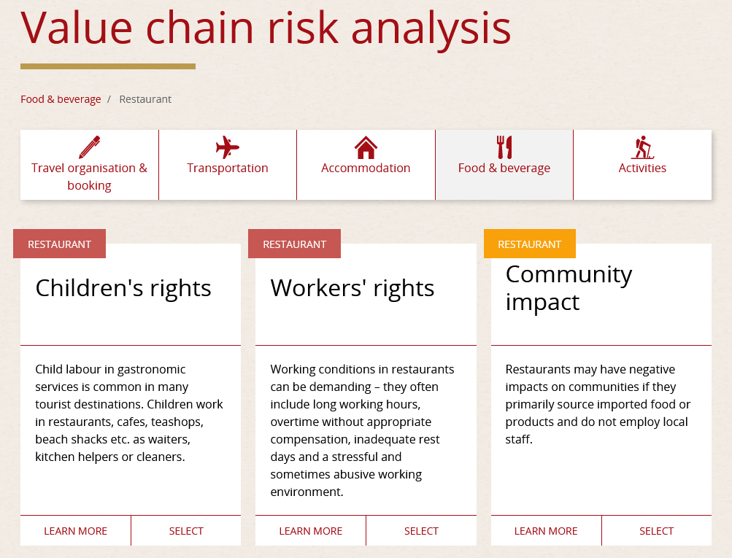
Risiken analysieren
Get Started Tool vom Roundtable Human Rights in Tourism
Get started:
Analyse Risks
Assess Impacts
Take Action
Weitere Informationen: https://www.humanrights-in-tourism.net/get-started
Notes:
Risiken analysieren in der touristischen Lieferkette (als Teil der Strategie zur menschenrechtlichen Sorgfalt) → Bestandsaufnahme potenzieller Risiken – was haben mein Unternehmen und meine Produkte für Auswirkungen auf Menschenrechte…
Lieferkettenmanagement und regelmäßige Checks mit Mitarbeitenden, Lieferanten, und vor Ort in Destination.
Analyse der eigenen Produkte mit dem “Get Started Tool” des RT z.B. als Unterstützung, um Zusammenhang von Menschenrechtlichen Risiken und touristischer Lieferkette zu sehen
→ nur wer seine Lieferkette und die damit einhergehenden menschenrechtlichen Risiken kennt, kann daran arbeiten, sie zu minimieren…
→ Kinderrechte sind ein Teil davon - auch Kindesschutz entsprechend...

Slide 14




Der Kinderschutzkodex für die Reisebranche
Notes:
14

Slide 15
Travelife
Seit 2007 in der Tourismusbranche als Zertifizierungsstelle für nachhaltigen Tourismus tätig
Die Arbeit teilt sich in zwei Bereiche auf: Das Travelife Nachhaltigkeitssystem für Reiseveranstalter und Reisebüros und das Travelife Nachhaltigkeitssystem für Hotels und Unterkünfte
Die Kriterien richten sich unter anderem nach EMAS, ISO 14001 und GSTC
Kinderschutzmaßnahmen in die Zertifizierungsvoraussetzungen integriert
Weitere Informationen: https://www.travelife.info/index_new.php?menu=home&lang=de#
Notes:
15

Slide 16
TourCert
TourCert hat den Kinderschutzkodex im Jahr 2017 unterzeichnet
Zudem erhalten Unternehmen, die von TourCert zertifiziert wurden, vergünstigte Konditionen für die Mitgliedschaft bei The Code
Die Organisation mit Sitz in Deutschland führt Zertifizierungen und Coachings im Bereich des nachhaltigen Tourismus durch
Weitere Informationen : https://www.tourcert.org/
Notes:
16

Slide 17
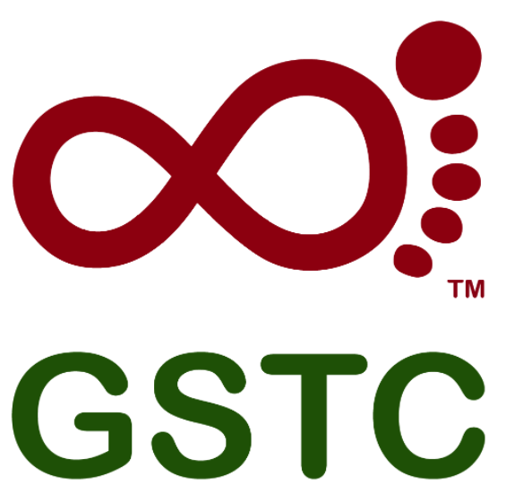
GSTC
Der Global Sustainable Tourism Council, zu Deutsch Globaler Nachhaltiger Tourismus Rat, ist eine weltweit agierende NGO
In 2019 hat der GSTC den Kinderschutzkodex der Reisebranche unterzeichnet
Ziel: ein weltweit einheitliches Verständnis von nachhaltigem Tourismus und in diesem Bereich einheitliche Standards zu schaffen
Notes:
17

Slide 18
GSTC
In Kriterium B5 „Ausbeutung und Belästigung“ des Kriterienkatalogs für Reiseveranstalter heißt es beispielsweise: Die Organisation hat eine Policy (Richtlinie) gegen kommerzielle, sexuelle und jede andere Form der Ausbeutung und Belästigung, insbesondere von Kindern, Frauen und anderer gefährdeter Gruppen, implementiert
Weitere Informationen: https://www.gstcouncil.org/gstc-criteria/gstc-industry-criteria-for-tour-operators/
Notes:
18

Slide 19
The Code umfasst keine Zertifizierung
Notes:
19

